Slide 1

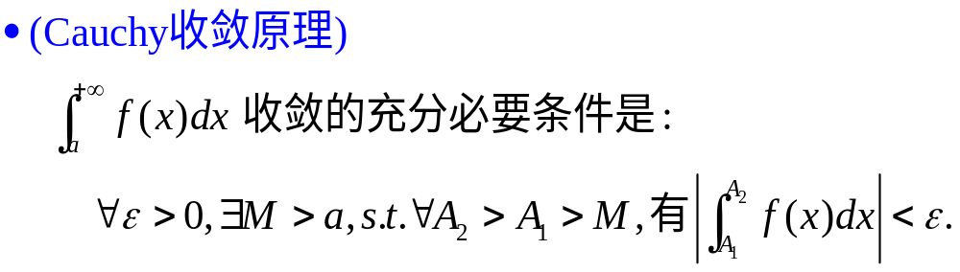
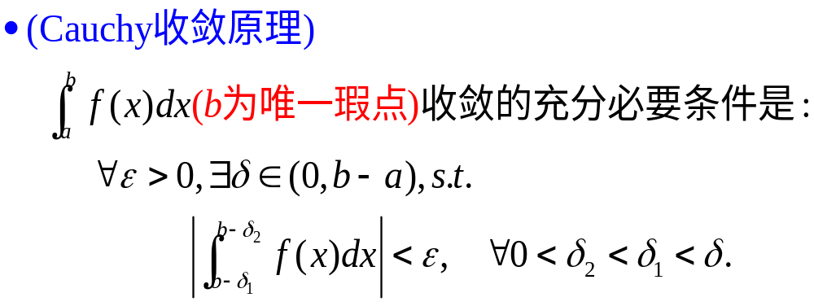

Slide 2
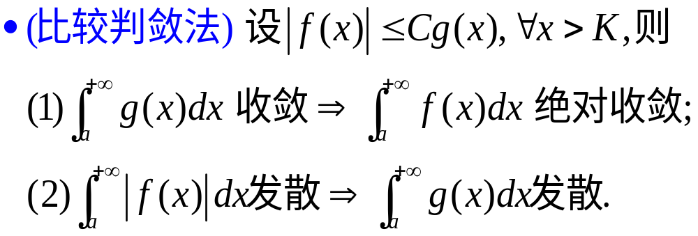
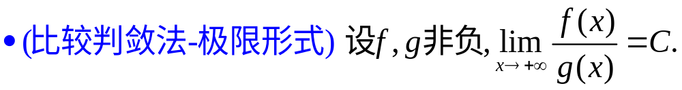
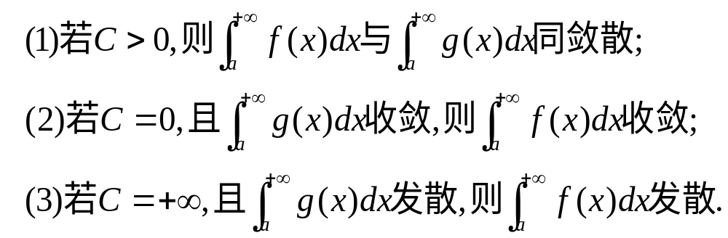

Slide 3
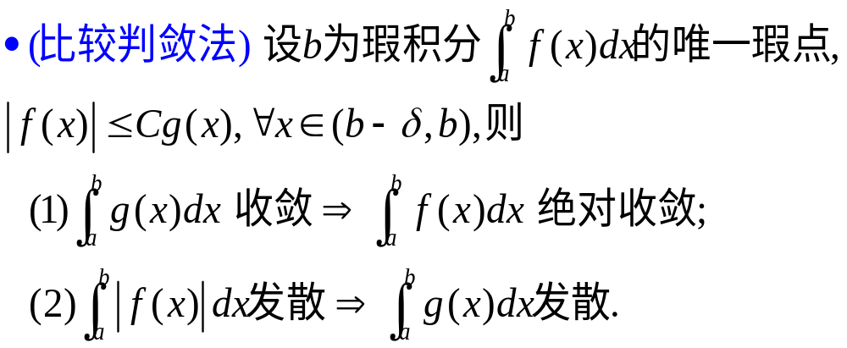

Slide 4
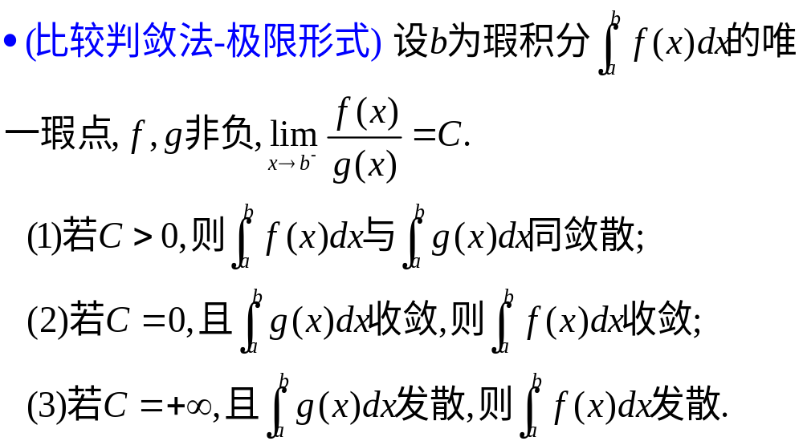

Slide 5
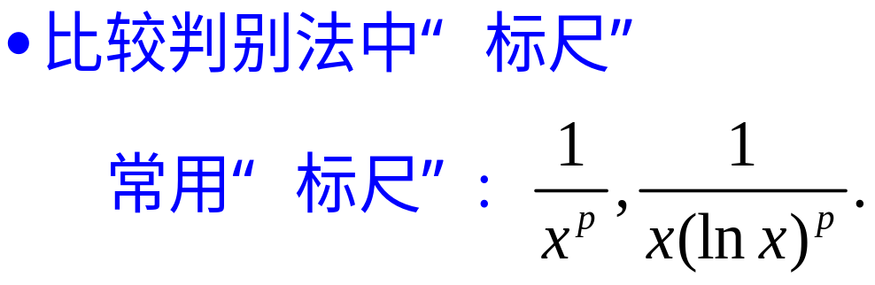
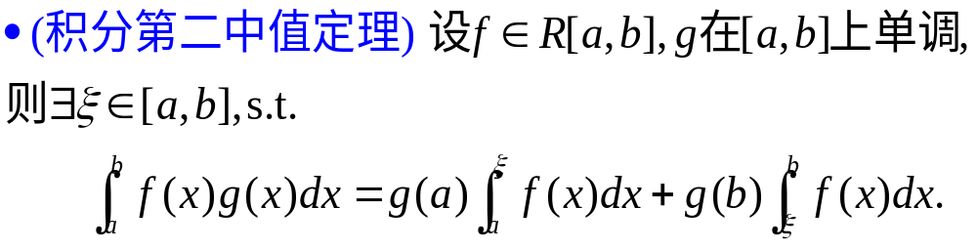

Slide 6
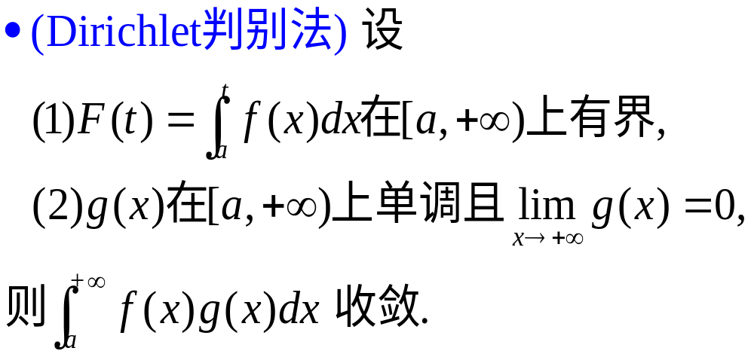
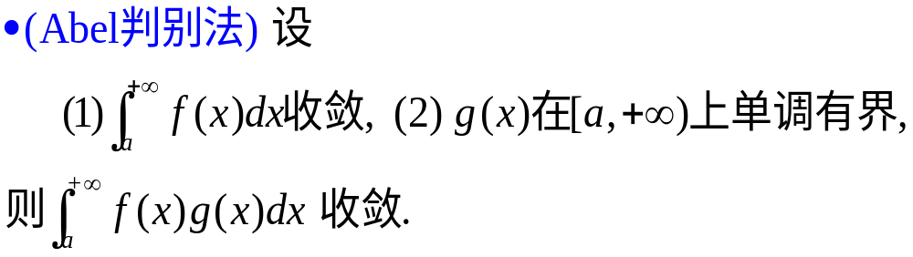

Slide 7
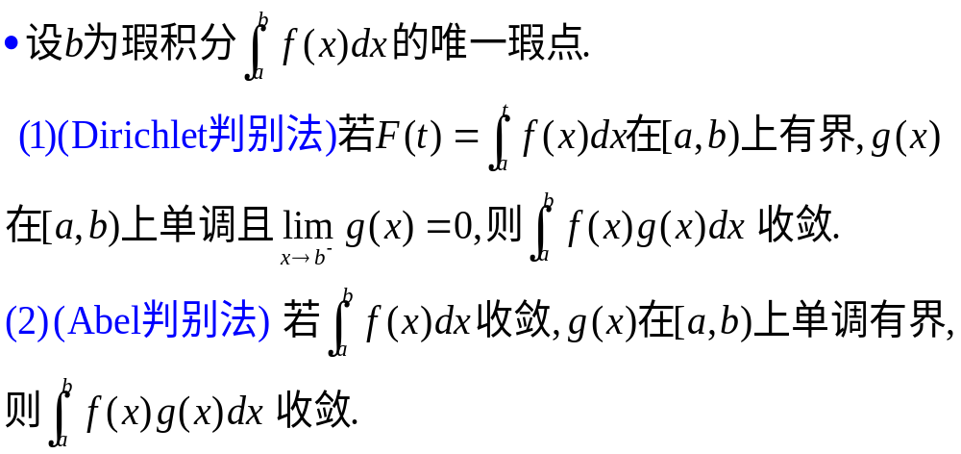

Slide 8
Chap7.线性常微分方程
( Linear ordinary
differential equations )

Slide 9
常微分方程已有悠久的历史,而且继续
保持着进一步发展的活力,其主要原因是它
的根源深扎在各种实际问题之中.
牛顿最早采用数学方法研究二体问题,
其中需要求解的运动方程是常微分方程.他
以非凡的积分技巧解决了它,从而在理论上
证实了地球绕太阳的运动轨道是一个椭圆,
澄清了当时关于地球将坠毁于太阳的一种

Slide 10
悲观论点.另外,莱布尼兹也经常与牛顿在
通信中互相提出求解微分方程的挑战.
嗣后,许多著名数学家,例如伯努里(家
族),欧拉,高斯,拉格朗日和拉普拉斯等,都
遵循历史传统,把数学研究结合于当时许多
重大的实际力学问题,在这些问题中通常离
不开常微分方程的求解法.海王星的发现是
通过对微分方程的近似计算得到的,这曾是

Slide 11
历史上的一段佳话.十九世纪在天体力学上
的主要成就应归功于拉格朗日对线性常微
分方程的工作.
在十九世纪早期,柯西给微积分学注入
了严格性的要素,同时他也为微分方程的理
论奠定了一个基石 — 解的存在性和唯一性
定理.到十九世纪末期,庞卡莱和李雅普诺夫
分别创立了常微分方程的定性理论,这些工

Slide 12
作代表了当时非线性力学的最新方法.二十
世纪初,伯克霍夫继承并发展了庞加莱在天
体力学中的分析方法,创立了拓扑动力系统
和各态历经的理论,把常微分方程的研究提
高到新的水平.
——摘自《常微分方程教程》(丁同仁,
李承治,高等教育出版社)序言.

Slide 13
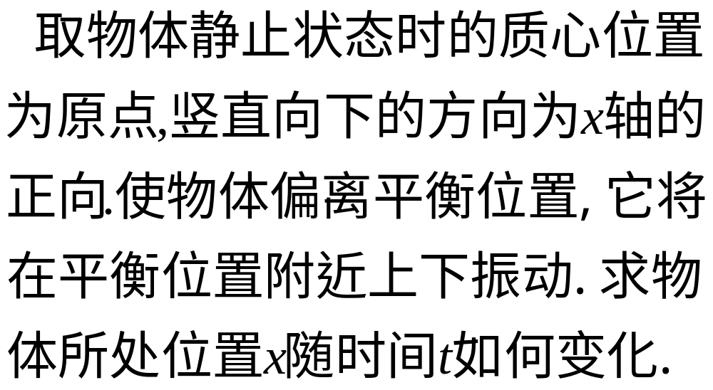
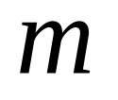


§1.常微分方程的定义
及解的存在唯一性定理
1.引例（弹簧振动问题）

Slide 14
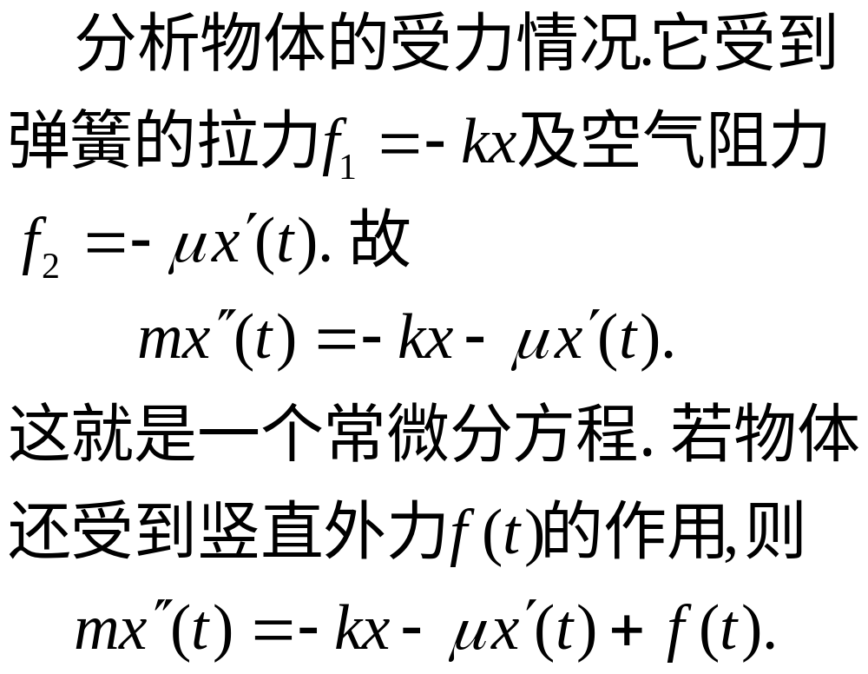

Slide 15
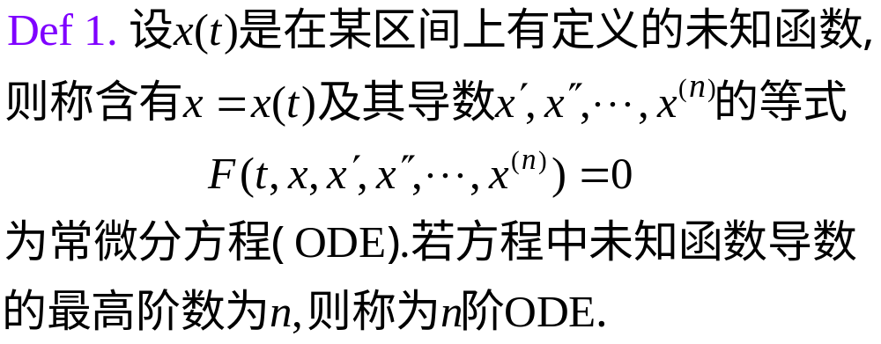
2.常微分方程的基本概念

Slide 16
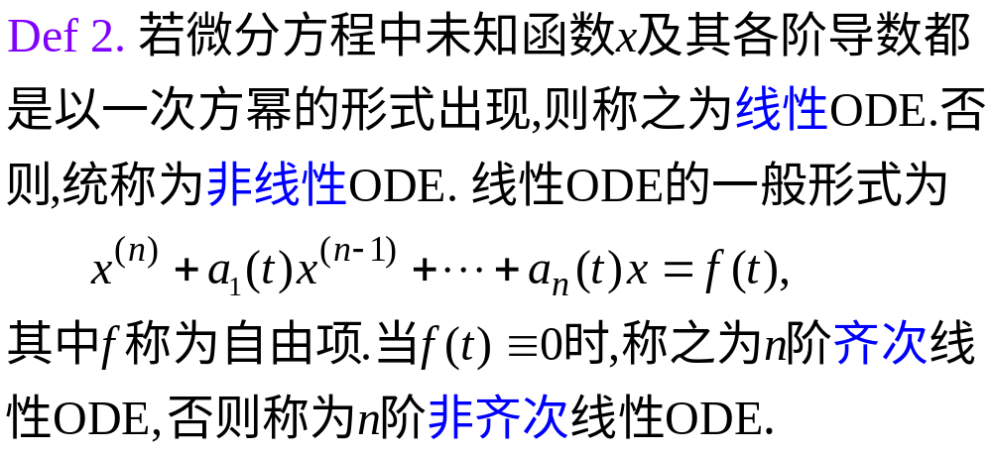

Slide 17
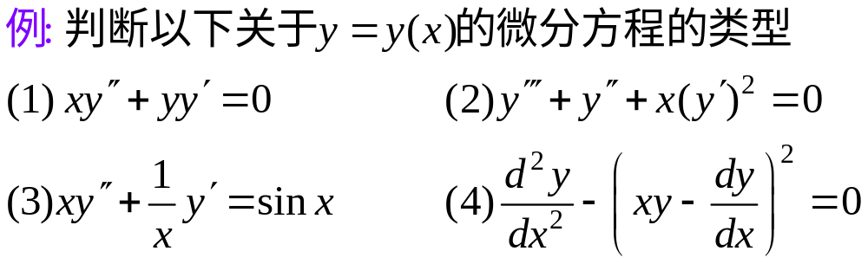
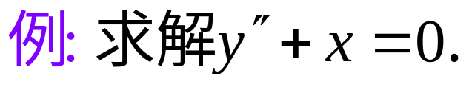
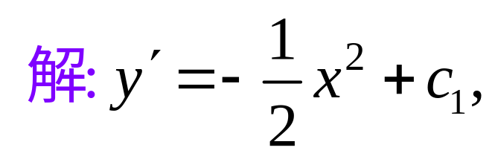
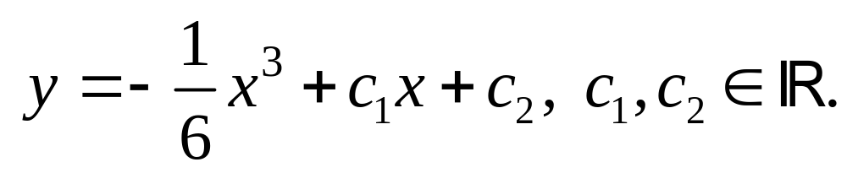
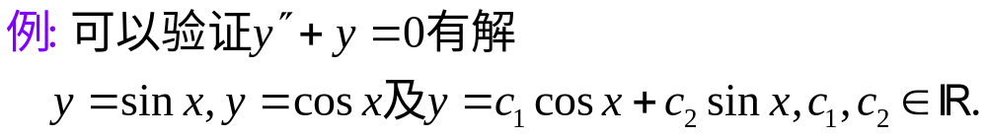

Slide 18
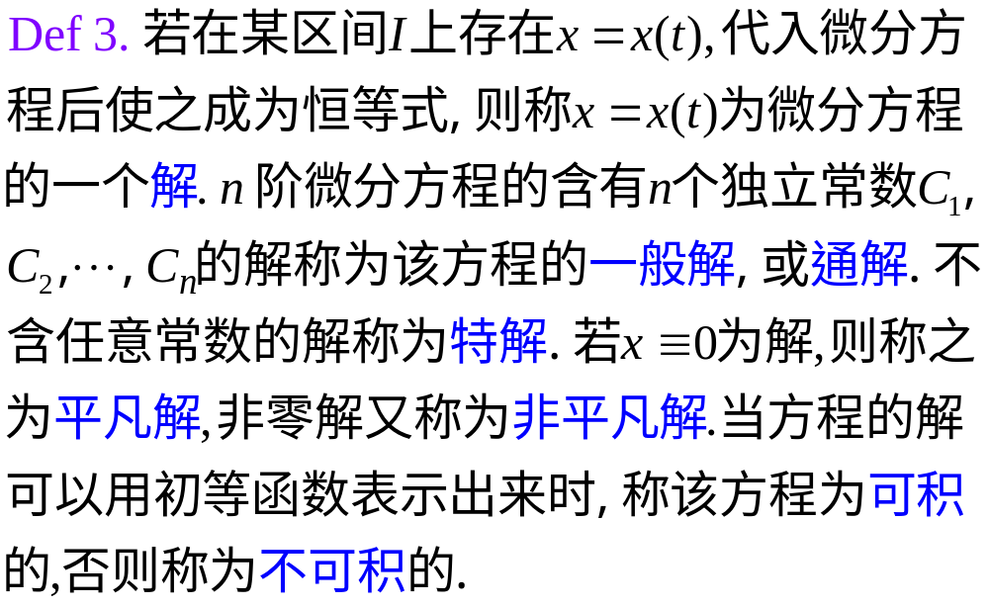

Slide 19
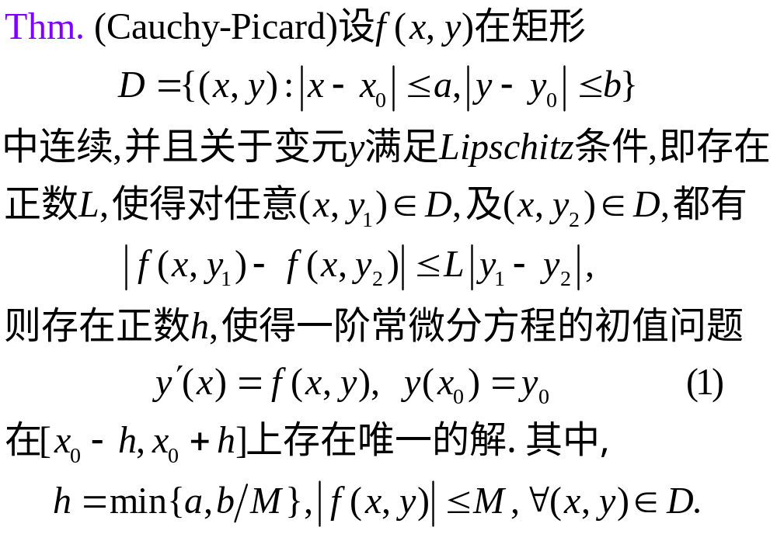
3.存在唯一性定理

Slide 20
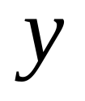
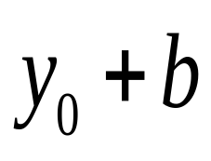
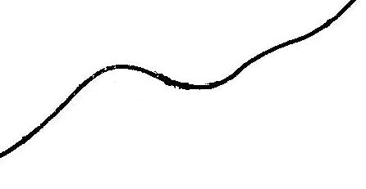
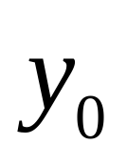
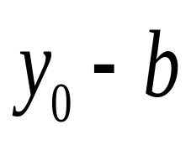
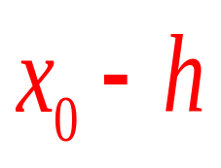
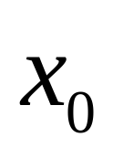
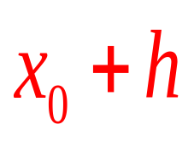
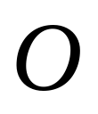
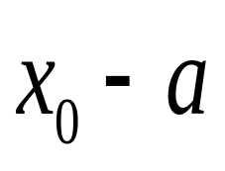
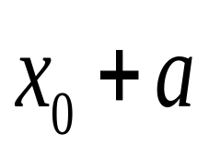

Slide 21
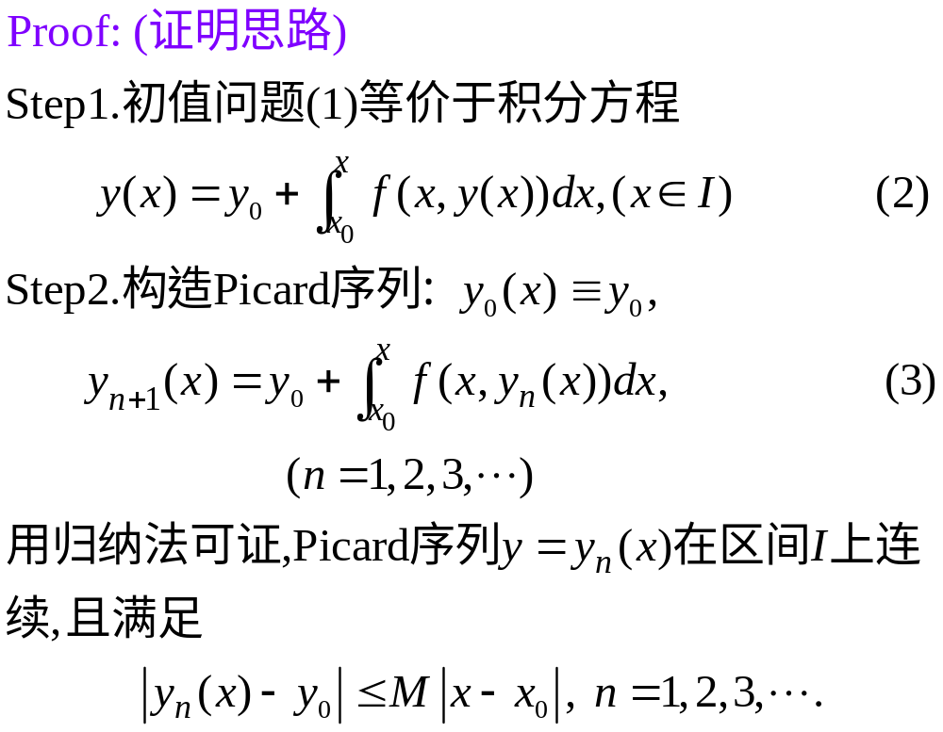

Slide 22
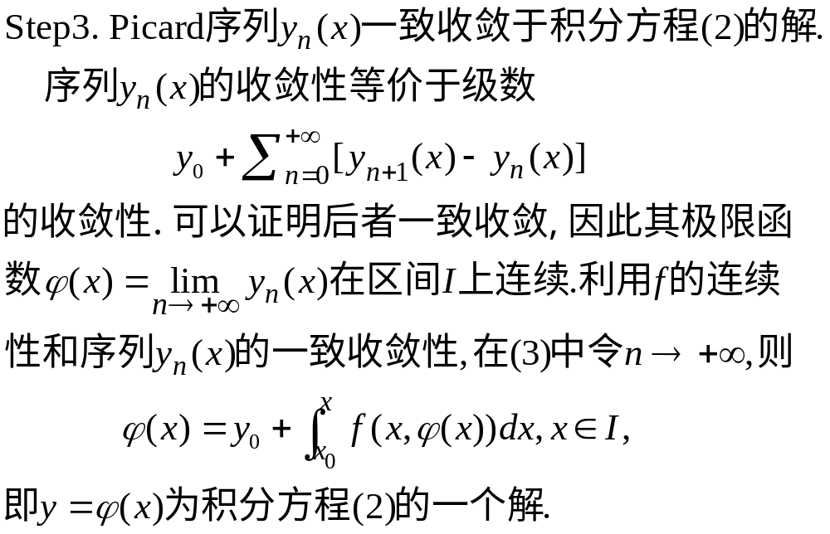

Slide 23
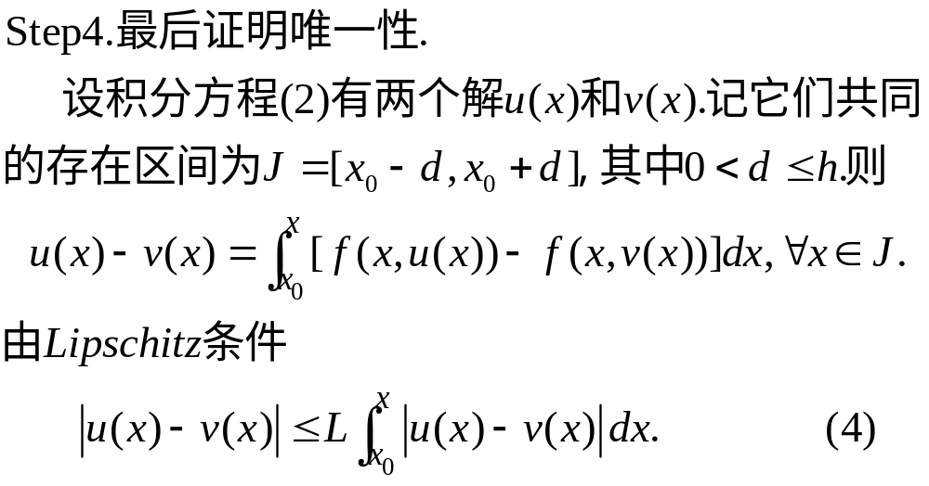

Slide 24
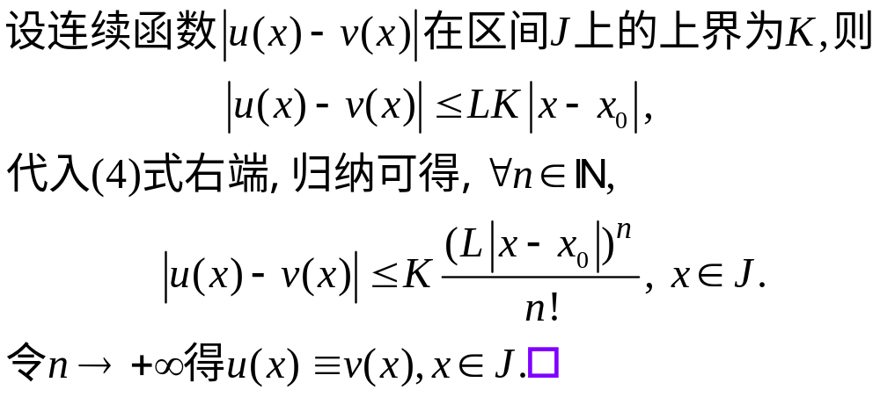

Slide 25
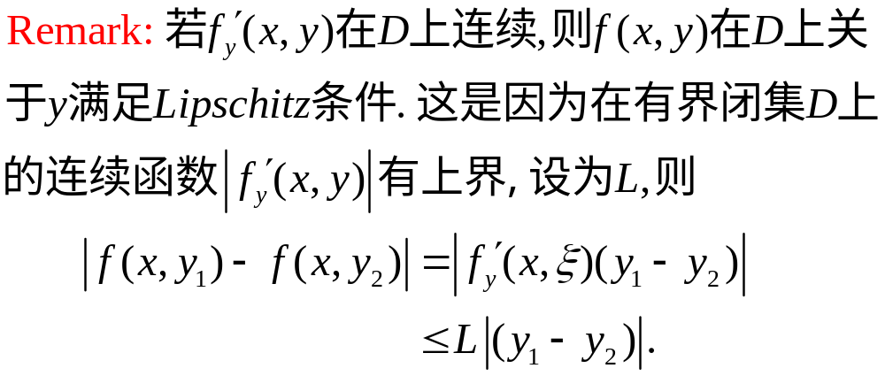
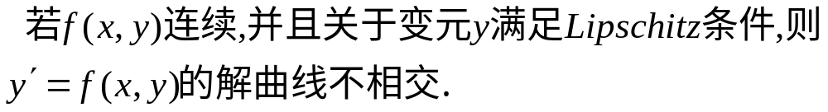

Slide 26
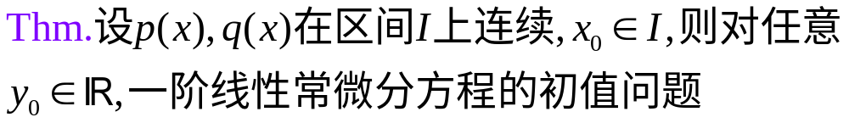
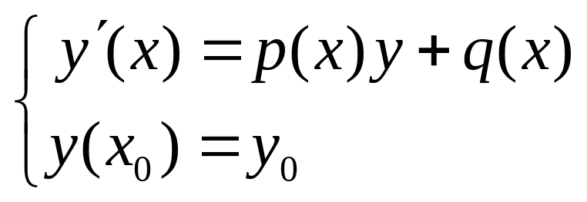
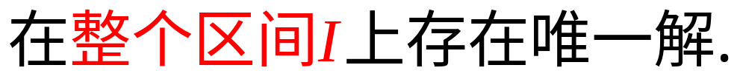
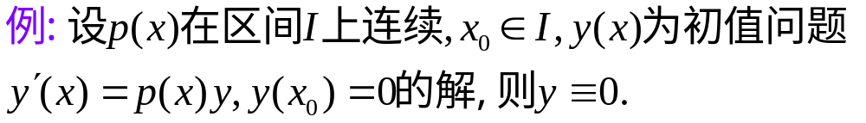
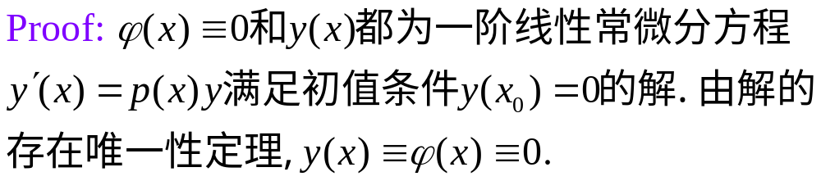

Slide 27
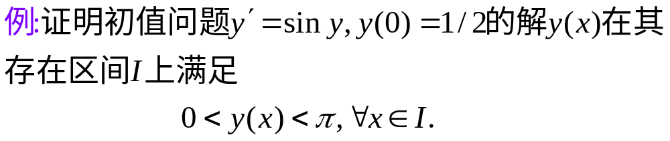



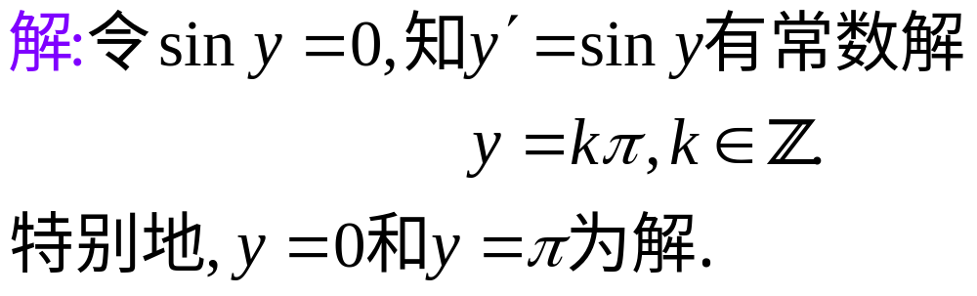


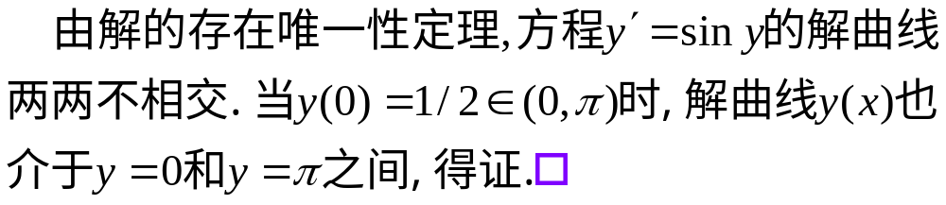

Slide 28
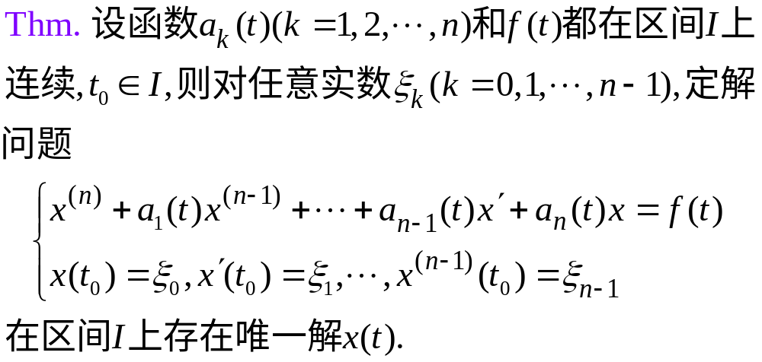

Slide 29


Slide 30
作业:习题7.1 No.2,4,5

